Slide 1
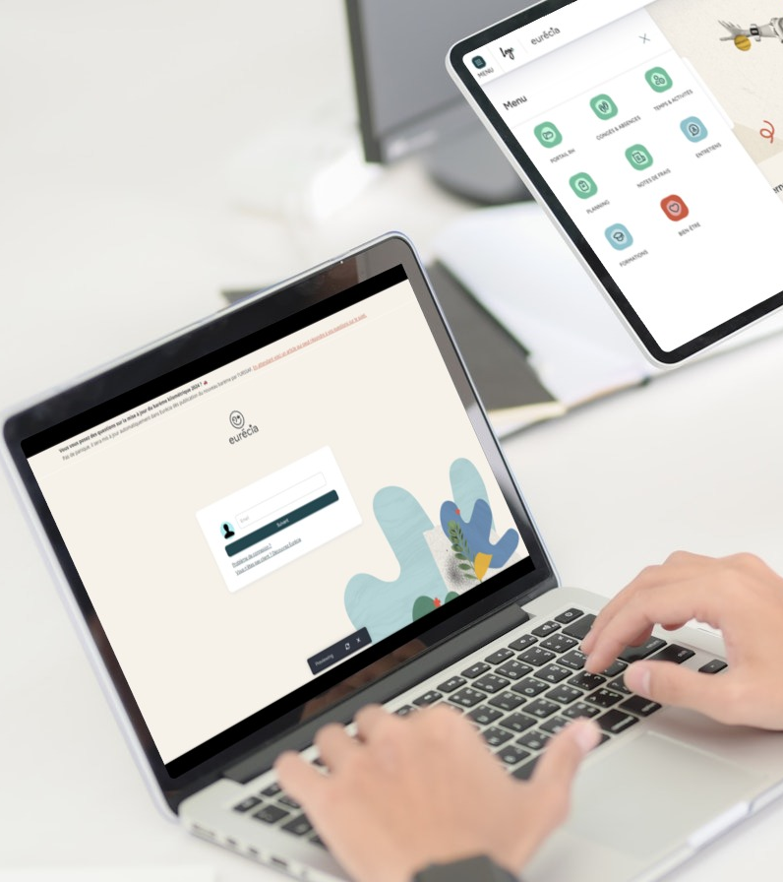


Tout savoir sur le module
Préparation Paie
Support de formation administrateur
Dernière mise à jour
Septembre 2024

Slide 2

A l’issue de la formation, les administrateurs seront capables de :
Objectifs de la formation
Préparer et traiter les éléments variables de paie
Générer les fichiers d’export pour le traitement en paie
Générer les imports de bulletins de salaire

Slide 3


Les fonctionnalités de votre module
Programme de la formation
Générer le fichier d’export des absences
Générer le fichier d’export des heures
Générer la grille des éléments variables de paie
Générer le fichier des titres restaurants
Importer les bulletins de salaires
L’espace admiN
Identifier les types d’absences à exporter et renseigner les codes des rubriques de paie
Identifier les heures à exporter et renseigner les codes des rubriques de paie pour les heures supplémentaires et complémentaires
Paramétrer les titres restaurant
Créer une grille des éléments variables de paie

Slide 4
Les fonctionnalités de votre module
01

Slide 5
Générer le fichier d’export des absences

Slide 6
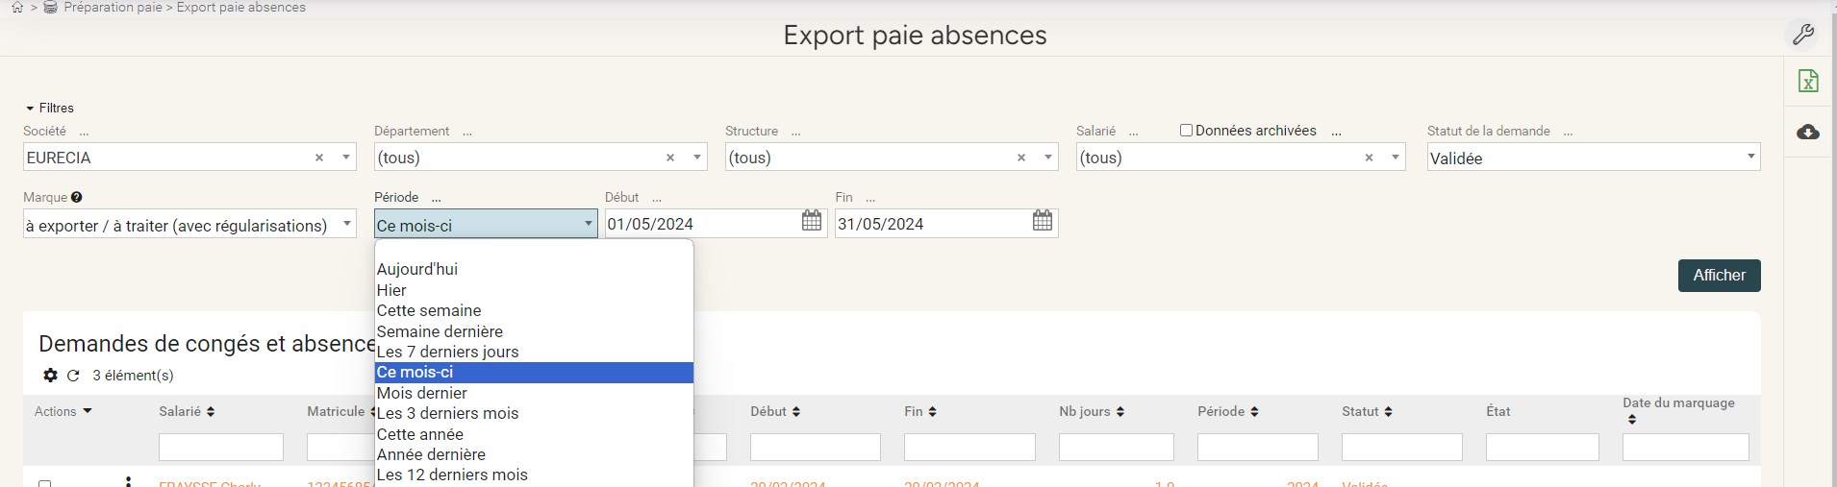


LE FICHIER D'EXPORT DES ABSENCES
GENERER LE FICHIER
Accès: Menu > Préparation Paie > Export paie absences
Génère le fichier des absences au format Excel (permet de contrôler)
Génère le fichier des absences au format attendu par le logiciel de paie

Slide 7
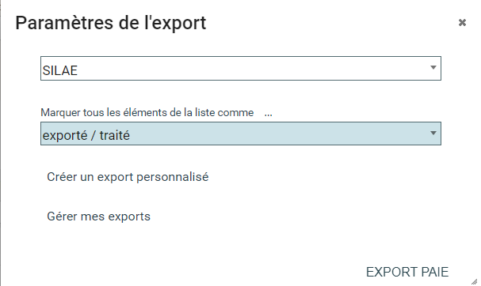

LE FICHIER D'EXPORT DES ABSENCES
MARQUER Les données
Accès: Menu > Préparation Paie > Export paie absences
Le marquage permet de "tamponner" virtuellement les absences exportées dans le logiciel de paie ainsi que les titres restaurant

Slide 8
Générer le fichier d’export des heures

Slide 9
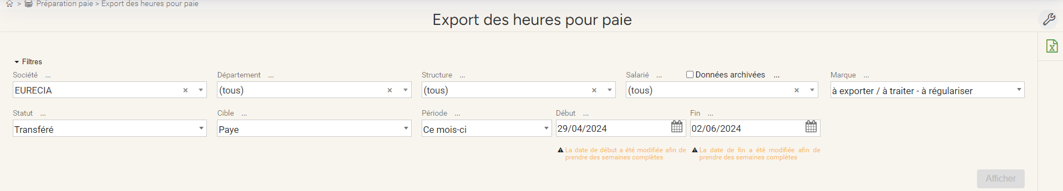
LE FICHIER D'EXPORT DES HEURES SUPPLEMENTAIRES /HEURES COMPLEMENTAIRES
GENERER LE FICHIER
Accès: Menu > Préparation Paie > Export des heures pour paie
Ce menu présente les heures supplémentaires travaillées, issues des feuilles de temps (module temps et activités si vous l’avez).
Le statut et la cible sont issues des actions effectuées sur les feuilles de temps.
Le fichier généré à partir de ce menu relèvera les heures supplémentaires renseignées dans les feuilles de temps validées, et dont l’action « transférer » a été effectuée en destination de la paie.
C’est un fichier excel uniquement.

Slide 10
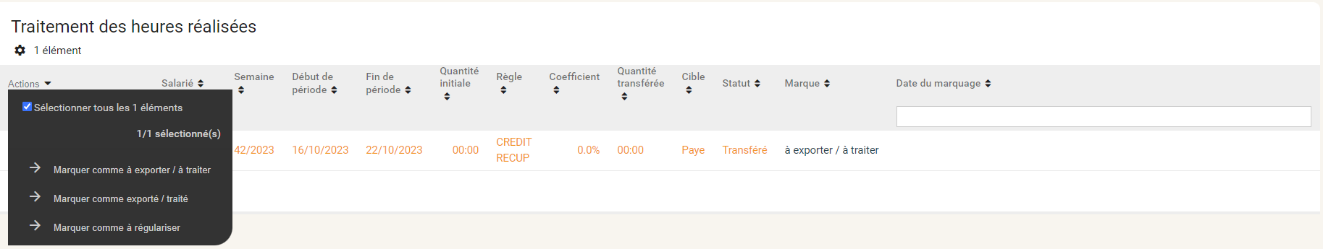
LE FICHIER D'EXPORT DES HS/HC
MARQUER les données
Accès: Menu > Préparation Paie > Export des heures pour paie
Ici aussi, le marquage permet de "tamponner" virtuellement les heures exportées dans votre fichier.

Slide 11
Générer la grille des éléments variables de paie

Slide 12
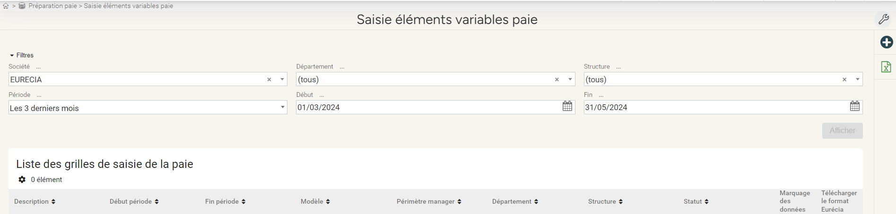
LA GRILLE DES ELEMENTS VARIABLES DE PAIE
Générer la grille mensuellement
Accès : Menu > Préparation Paie > Saisie éléments variables paie

Slide 13
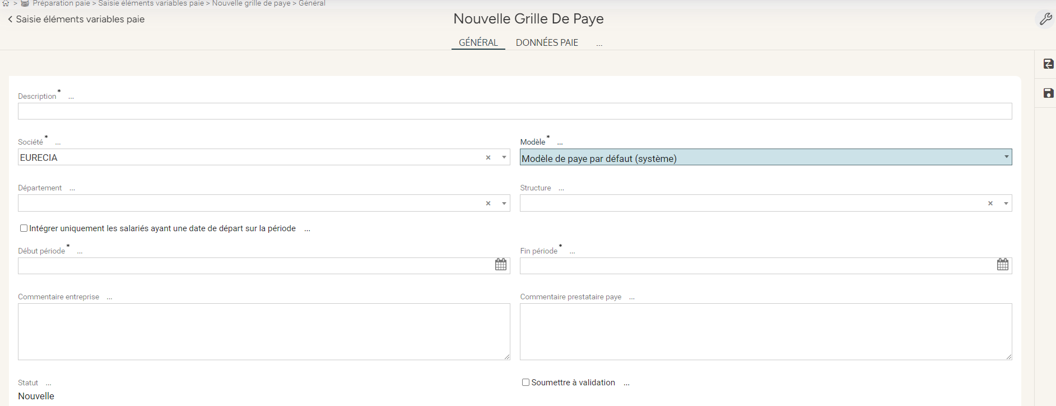
LA GRILLE DES ELEMENTS VARIABLES DE PAIE
Générer la grille mensuellement
Accès : Menu > Préparation Paie > Saisie éléments variables paie

Slide 14
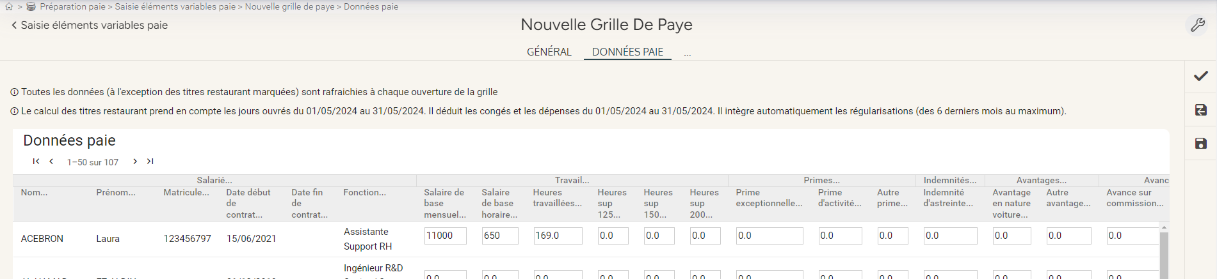
LA GRILLE DES ELEMENTS VARIABLES DE PAIE
Alimenter la grille des éléments variables de paie
Accès : Menu > Préparation Paie > Saisie éléments variables paie
Les données remontent automatiquement de la plateforme et/ou sont alimentées manuellement en fonction du paramétrage des champs de paie et de la souscription ou non au module Portail RH.

Slide 15
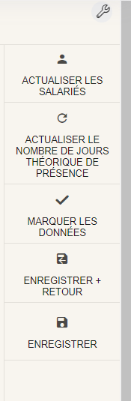
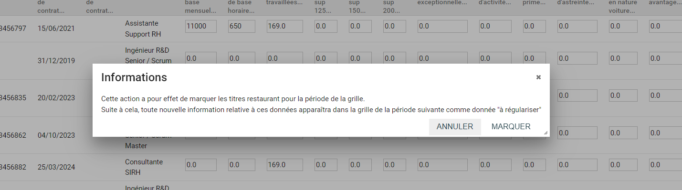
LA GRILLE DES ELEMENTS VARIABLES DE PAIE
Marquer les éléments variables de paie
Accès : Menu > Préparation Paie > Saisie éléments variables paie
Le marquage des données permet de "tamponner" virtuellement les éléments suivants :
Les congés et absences
Les heures supplémentaires et complémentaires
Les titres restaurant

Slide 16
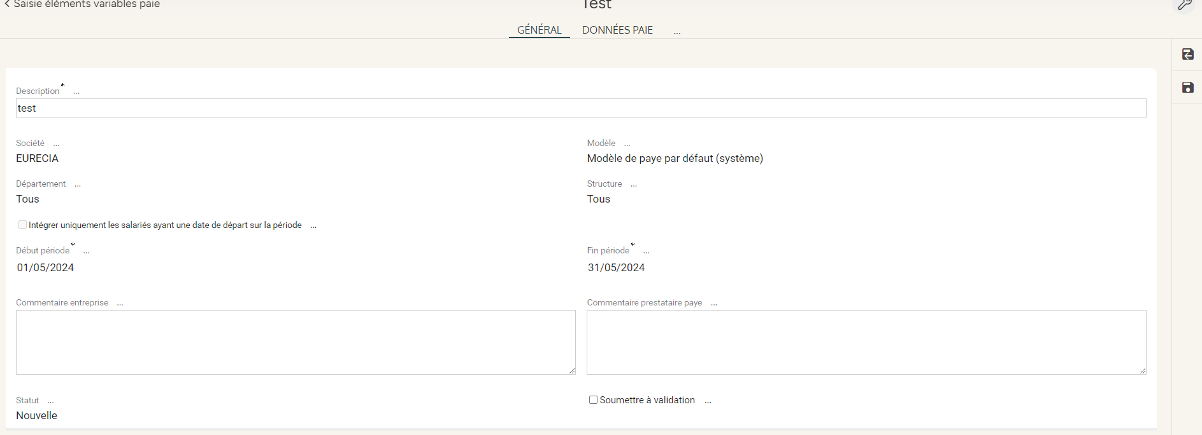
LA GRILLE DES ELEMENTS VARIABLES DE PAIE
valider la grille de paie
Accès : Menu > Préparation Paie > Saisie éléments variables paie

Slide 17
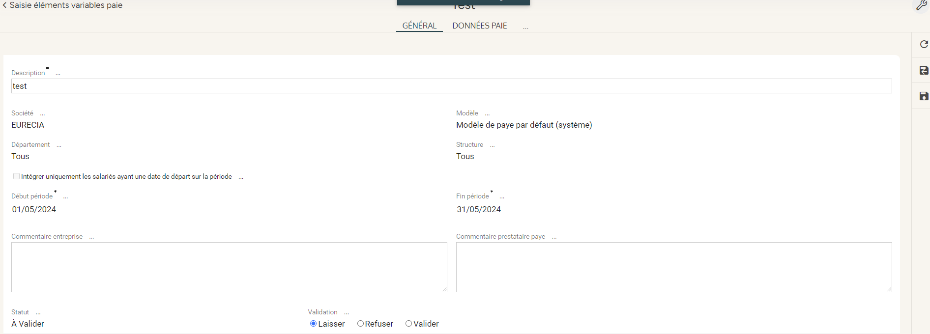
LA GRILLE DES ELEMENTS VARIABLES DE PAIE
valider la grille de paie
Accès : Menu > Préparation Paie > Saisie éléments variables paie
Valider la grille permet de couper les liens entre la grille et la fiche salarié.
Toute nouvelle modification sur la fiche ne sera pas reprise dans cette grille
Toute nouvelle modification de la grille ne sera pas reprise sur la fiche salarié

Slide 18
Générer le fichier des titres restaurants

Slide 19
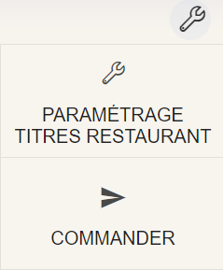
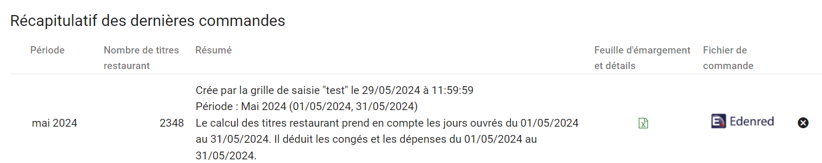

LE FICHIER DES TITRES RESTAURANTS
GENERER LE FICHIER
Accès : Menu > Préparation Paie > Titres Restaurant
Permet de générer les fichiers suivants :
Feuilles d’émargement avec le détail des déductions
Fichier de commande au format attendu par le fournisseur

Slide 20
Importer les bulletins de salaires

Slide 21
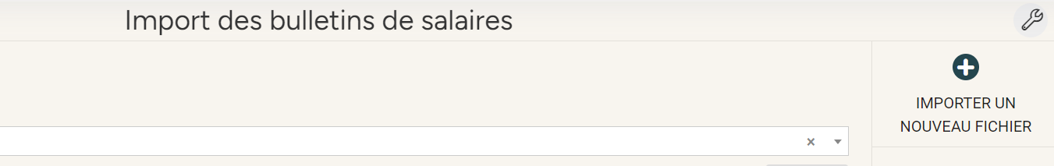
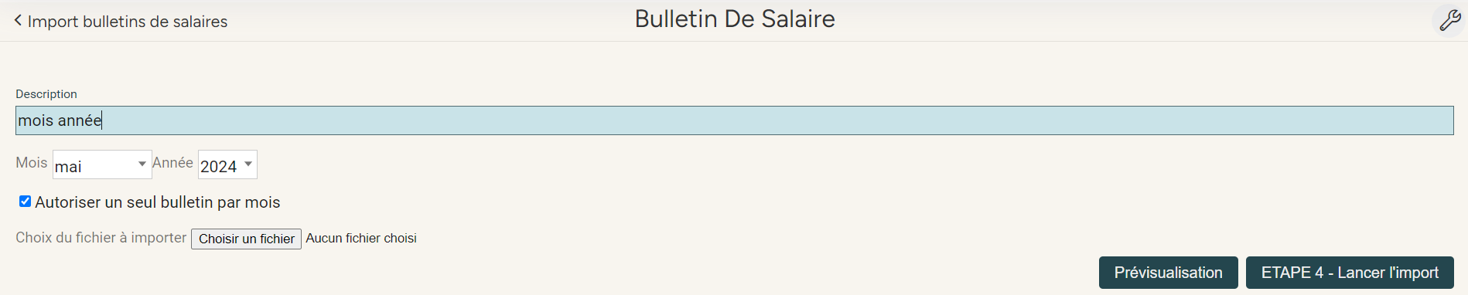
IMPORTER LES BULLETINS DE SALAIRES
Accès : Menu > Préparation Paie > Import des bulletins de salaires
Prérequis
Pour chaque salarié, le numéro de sécurité sociale, le nom et prénom doivent être renseignés à l’identique sur le bulletin de salaire et Eurécia.

Slide 22
L’espace Admin
02

Slide 23
Identifier les types d’absences à exporter

Slide 24
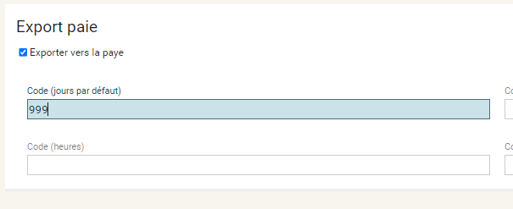
LES TYPES D’ABSENCE A EXPORTER
IDENTIFIER LES TYPES D’ABSENCES à EXPORTER Et renseigner les codes DES rubriques de paie
Accès : Menu > Espace Admin > Congés & Absences > Types de congés et absences
Sélectionner le type de congé ou absence concerné, puis renseigner les codes au niveau de l’encart « Export paie »
Varie en fonction de votre logiciel de paie

Slide 25
Identifier les heures à exporter

Slide 26
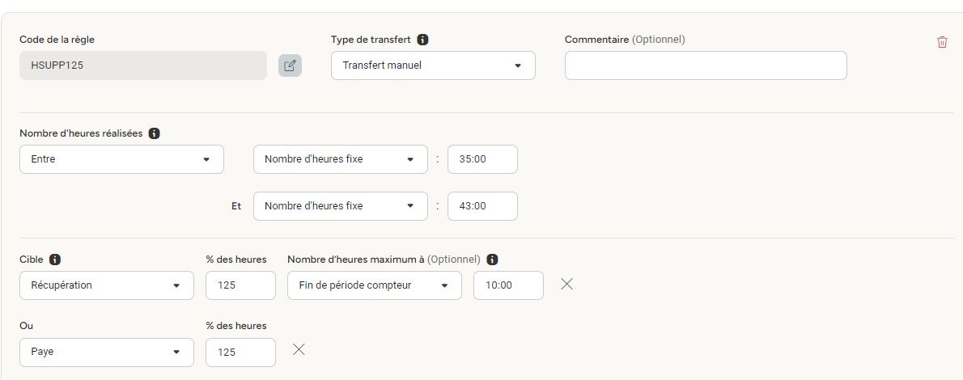

LES HEURES SUPPLEMENTAIRES ET COMPLEMENTAIRES
IDENTIFIER LES heures à EXPORTER Et renseigner les codes DES rubriques de paie
Accès : Menu > Espace Admin > Paramètres généraux > Profils d’heures supplémentaires

Slide 27
Paramétrer les titres restaurant

Slide 28
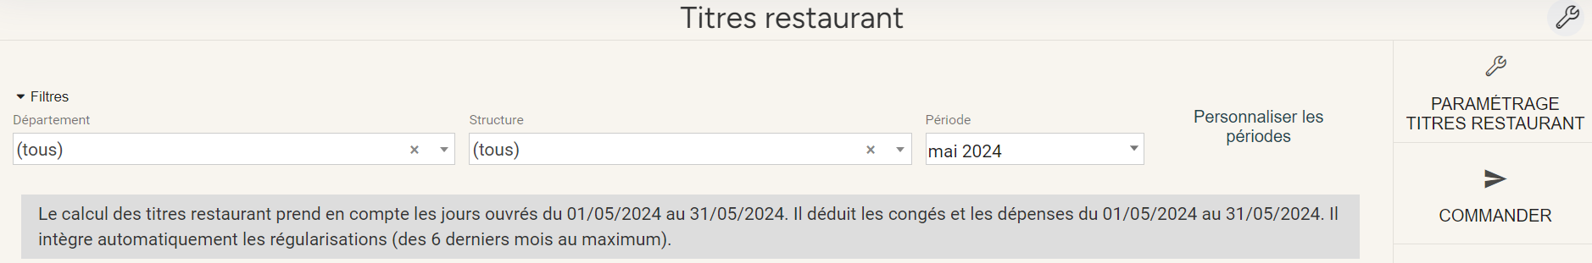
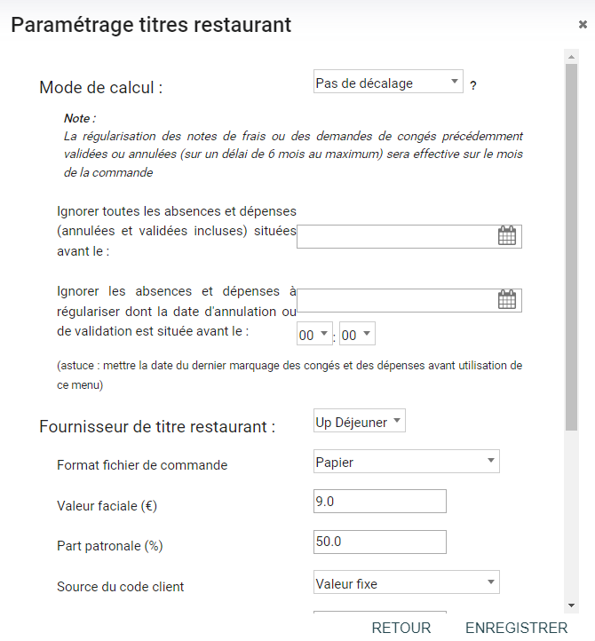
PARAMETRER LES TITRES RESTAURANTS
PARAMETRER LES REGLES DE GESTION ET LE FOURNISSEUR
Accès : Menu > Préparation Paie > Titres restaurants

Slide 29
Créer une grille des éléments variables de paie

Slide 30
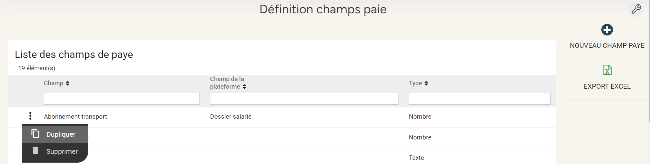
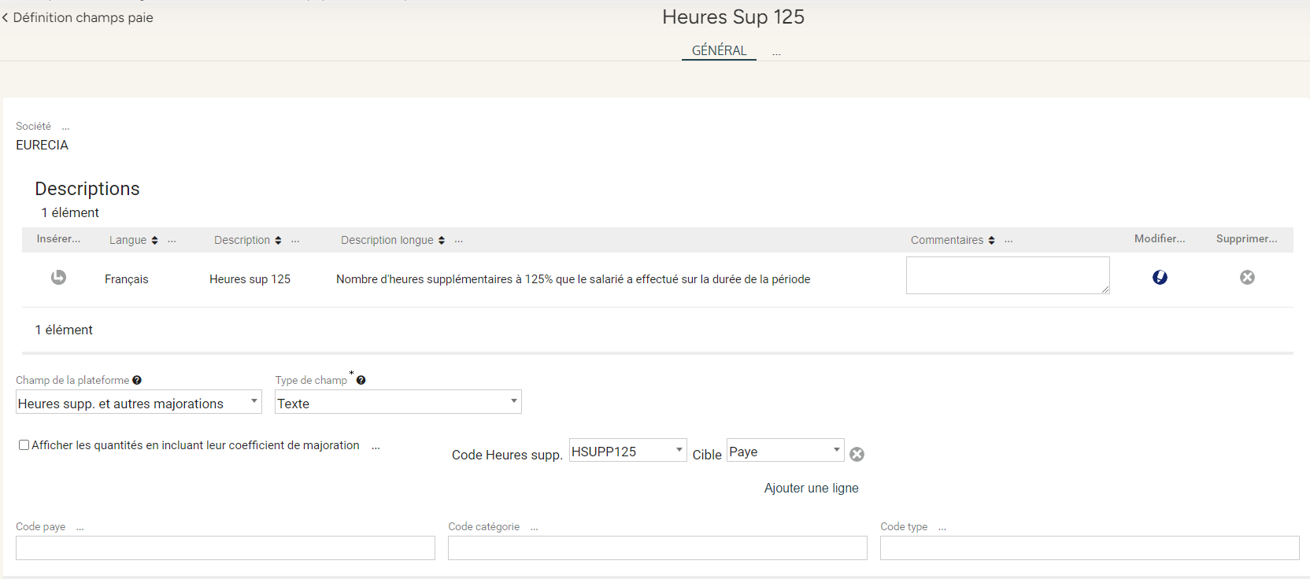
CRÉER UNE GRILLE DES ELEMENTS VARIABLES DE PAIE
CRÉER LES CHAMPS DE LA GRILLE
Accès : Menu > Espace Admin > Congés et Absences > Eléments variables de paie > Définition des champs

Slide 31
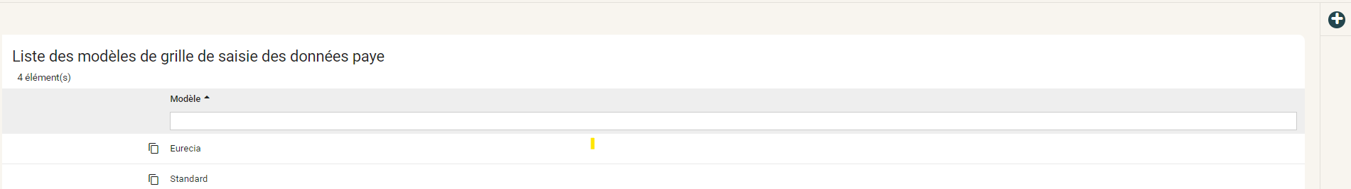
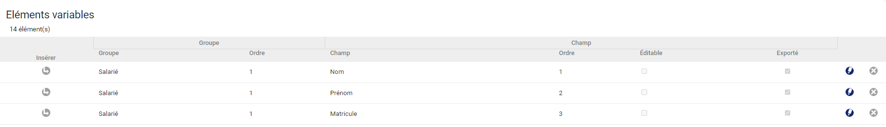
CRÉER UNE GRILLE DES ELEMENTS VARIABLES DE PAIE
CRÉER le modèle de GRILLE
Accès : Menu > Espace Admin > Congés et Absences > Eléments variables de paie > Modèles de grilles
Permet d’ajouter un champ de paie
Permet de modifier un champ de paie
Permet de supprimer un champ de paie

Slide 32
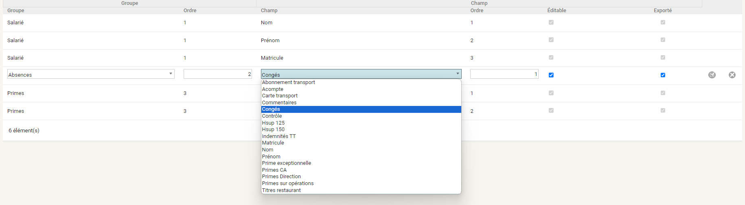
CRÉER UNE GRILLE DES ELEMENTS VARIABLES DE PAIE
CRÉER le modèle de GRILLE
Accès : Menu > Espace Admin > Congés et Absences > Eléments variables de paie > Modèles de grilles
Sélection des champs de paie crées en amont

Slide 33
Une question sur notre solution ?
Toutes vos réponses à portée de main.
support@eurecia.com
Centre d'aide

